Slide 1
下载安装黄河云客户端并注册会员
入驻所在单位群组
目录
contents
邀请单位同事入驻
管理单位群组

Slide 2
黄河云下载安装与注册
IPHONE手机可在app store下载
安卓手机可在应用宝、华为、小米、OPPO、百度等应用市场下载

Slide 3
下载

Slide 4
下载

Slide 5
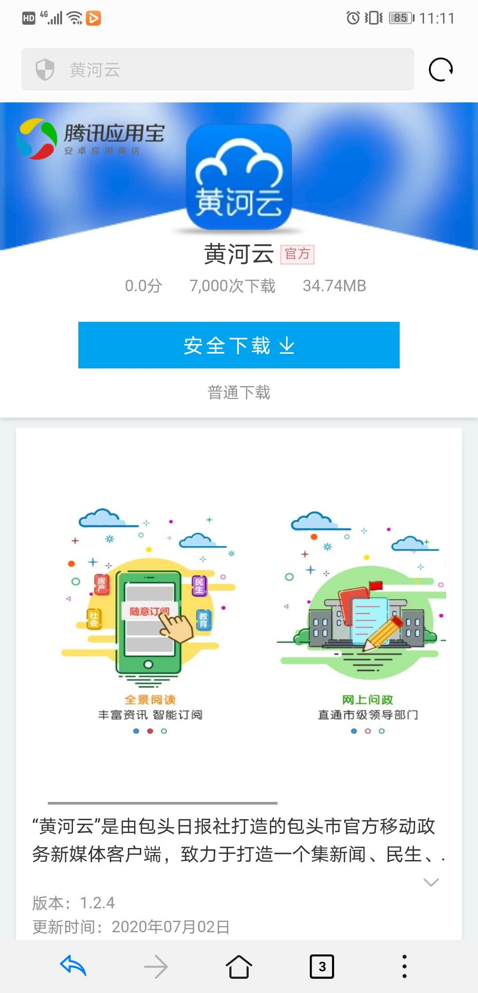
下载

Slide 6
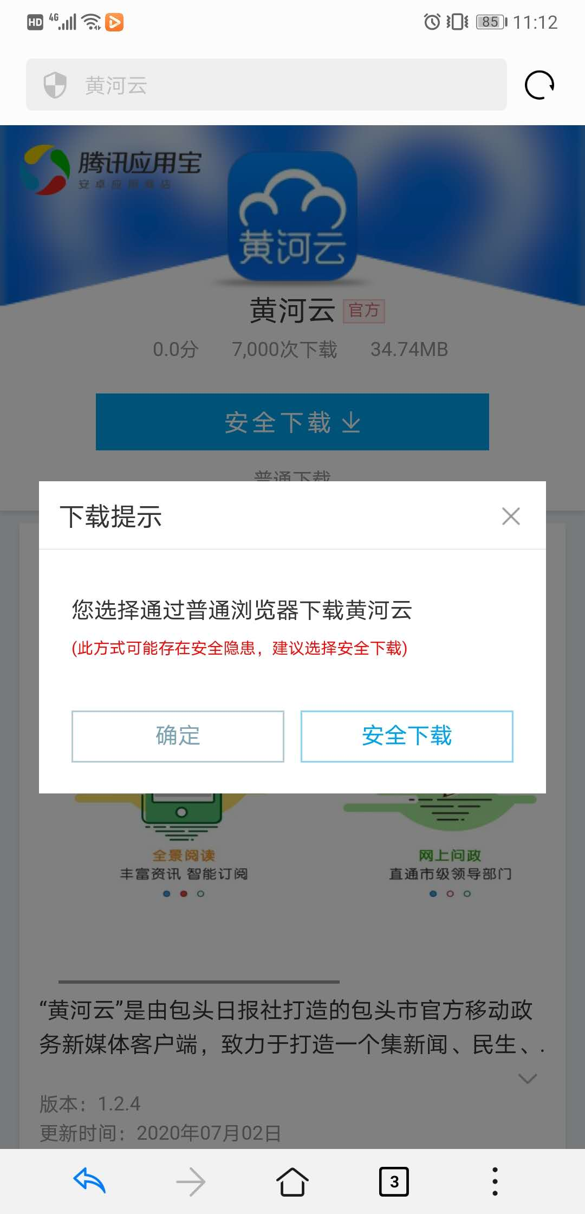
下载

Slide 7
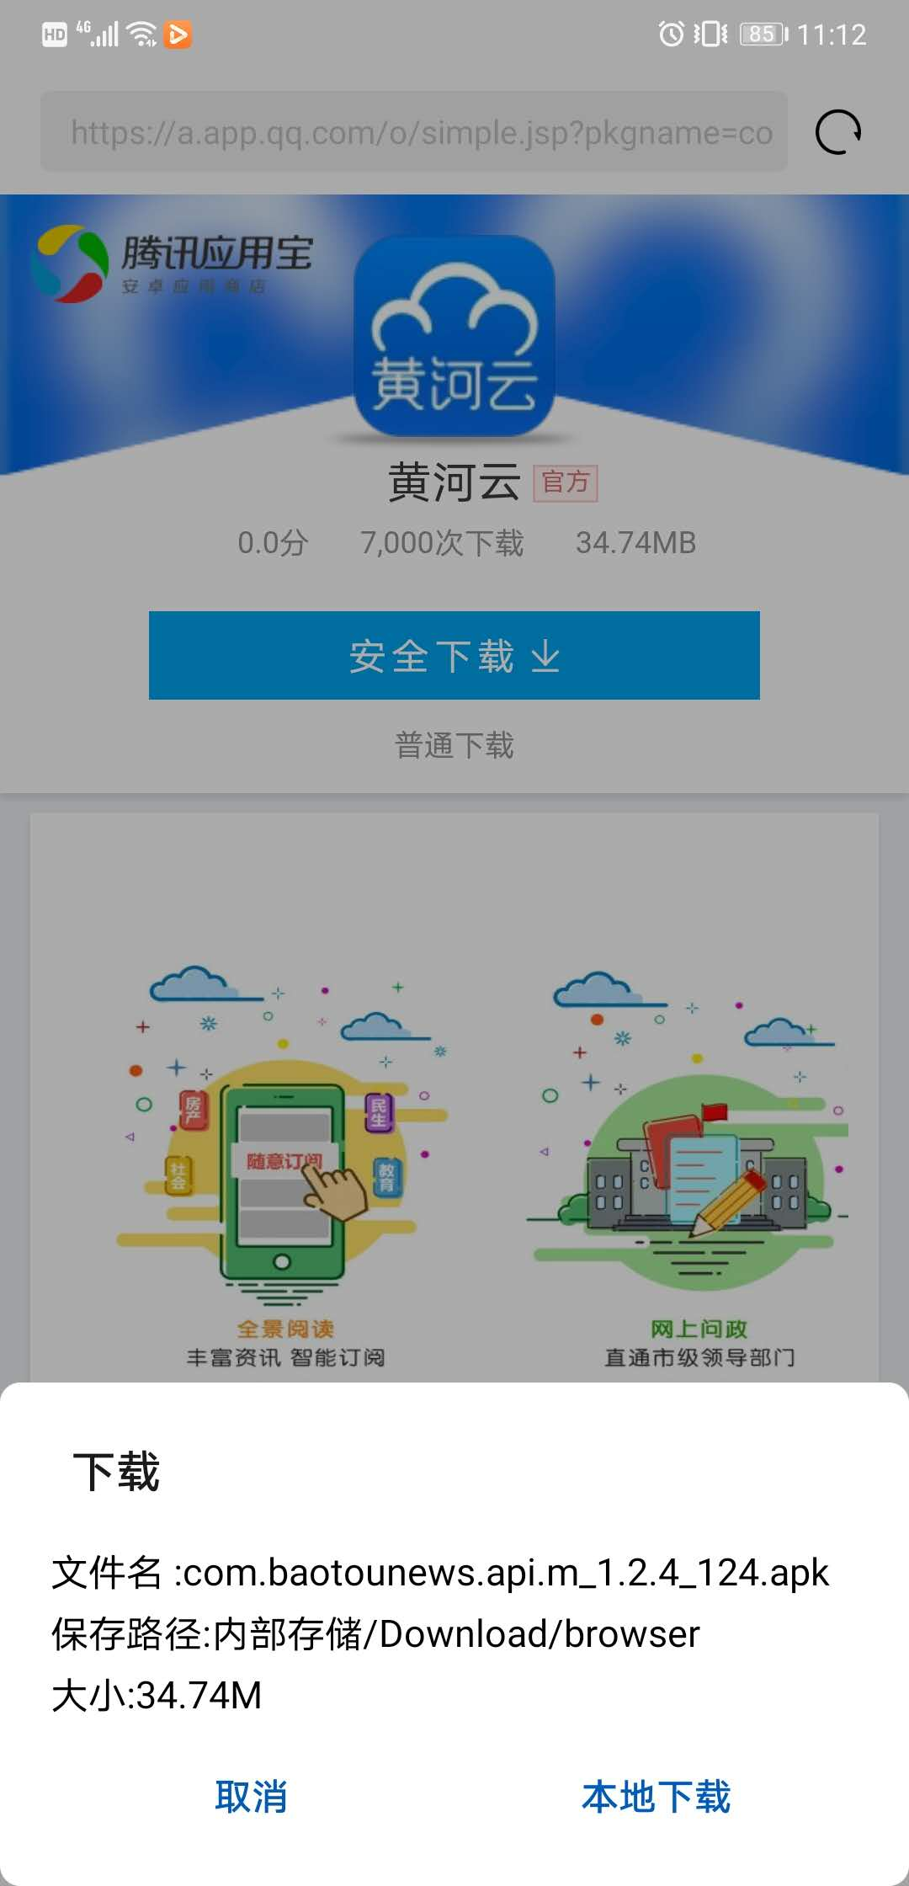
下载

Slide 8
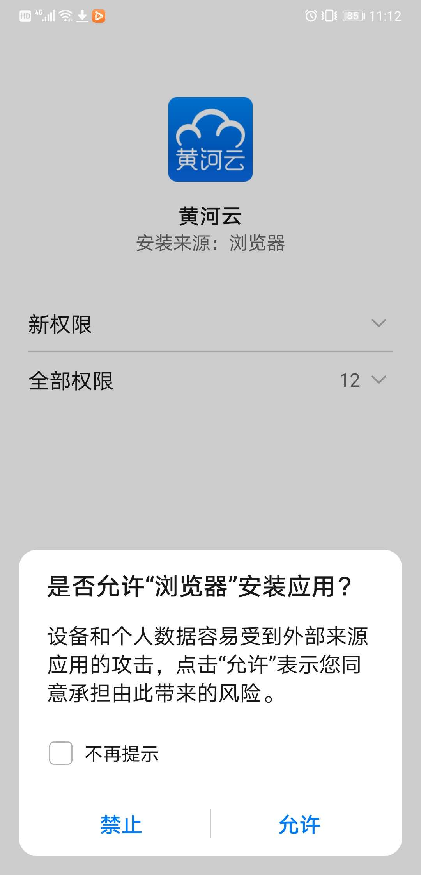
安装
按照手机提示安装

Slide 9
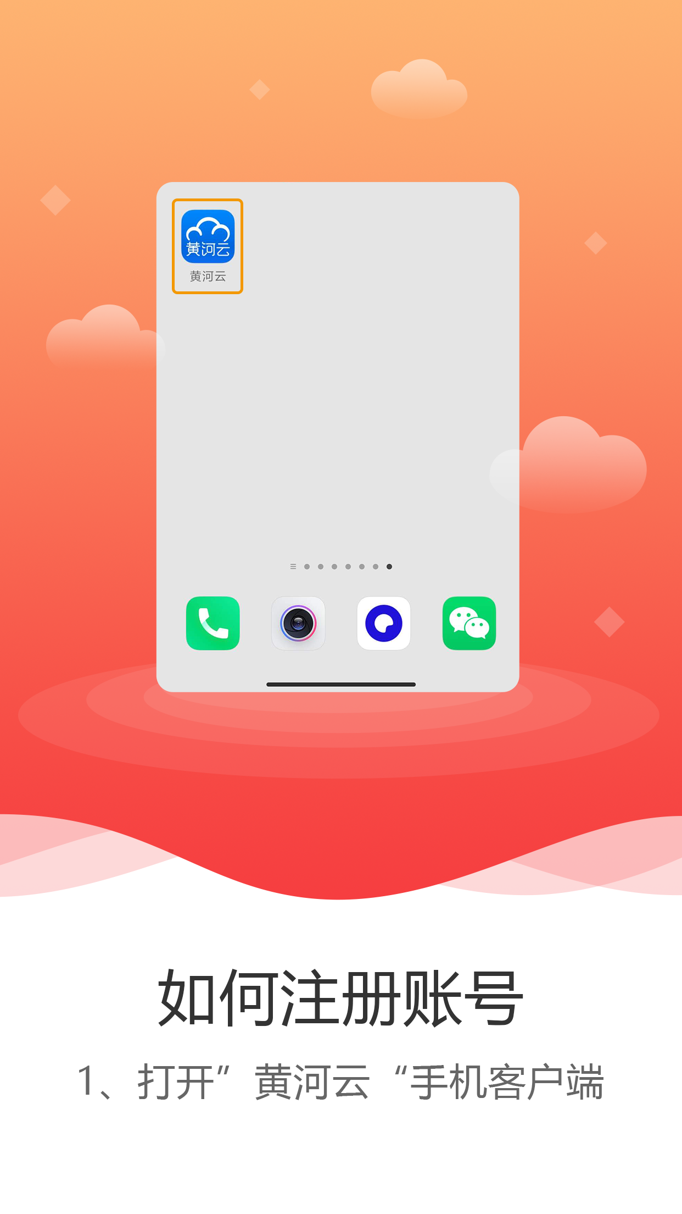
注册
打开黄河云之后会进入引导页，滑动引导页到最后点击立即体验，并允许授权

Slide 10
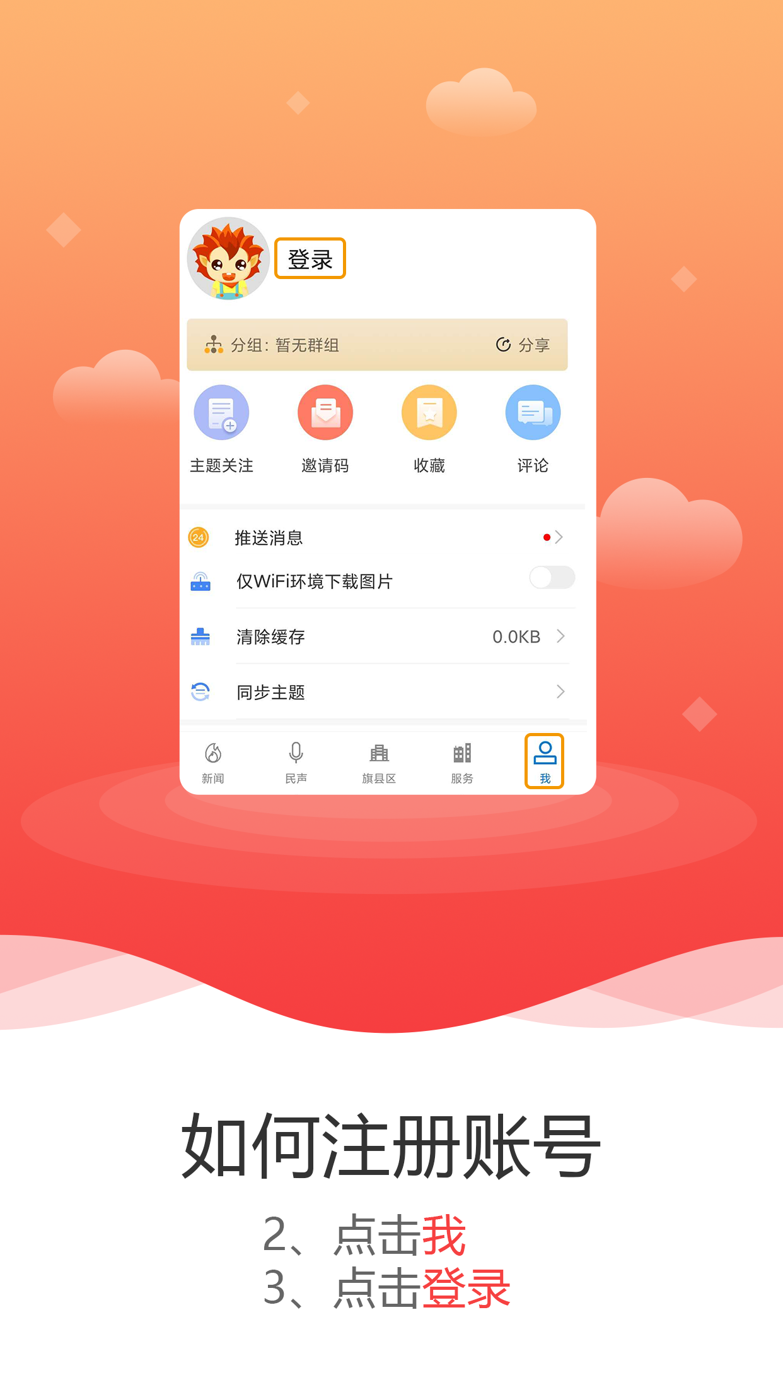
注册

Slide 11
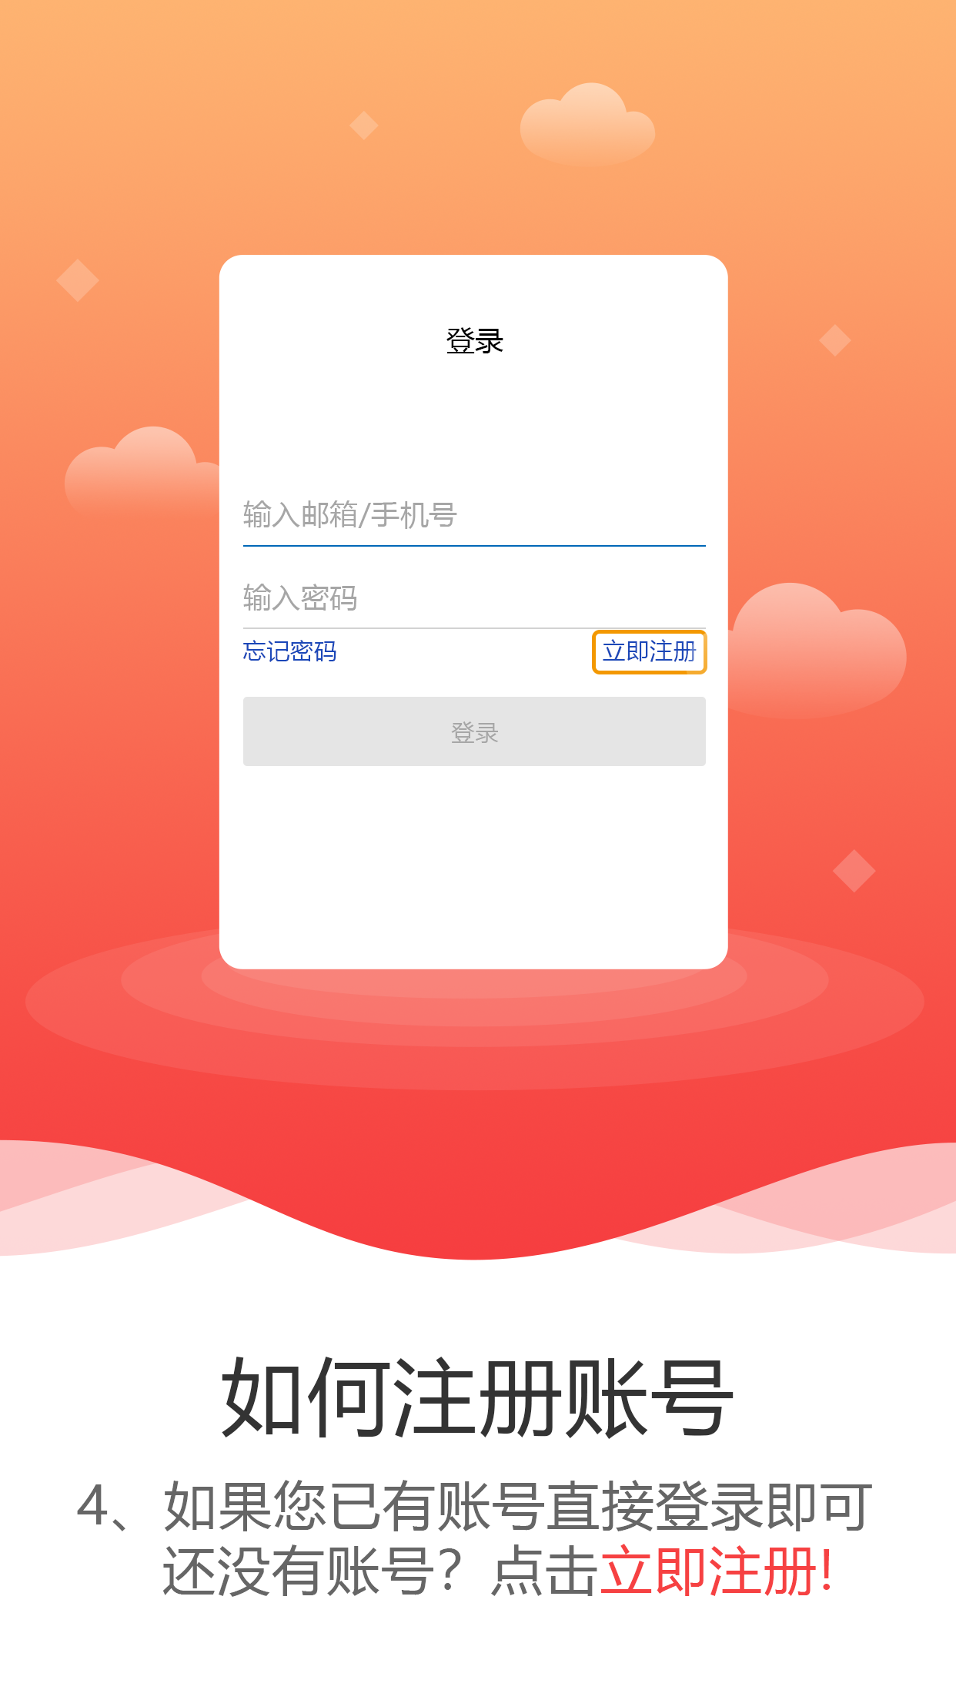
注册

Slide 12
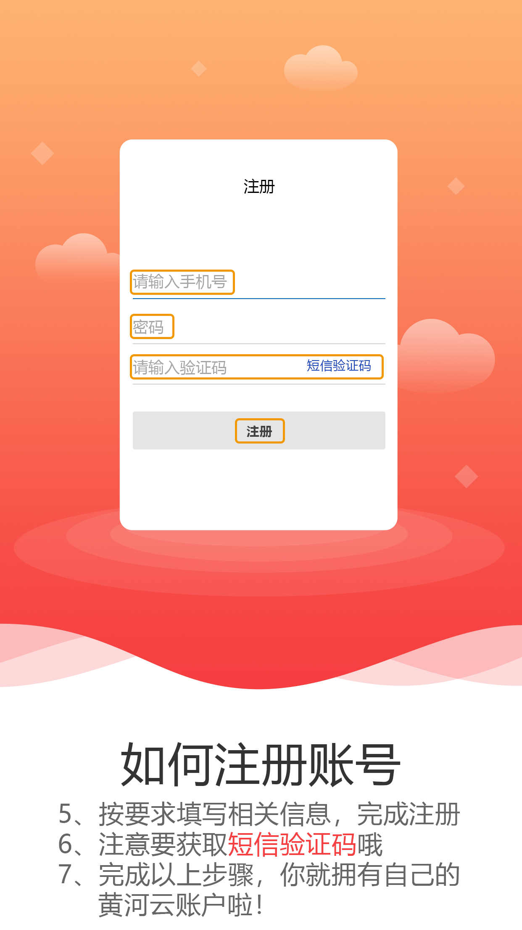
注册

Slide 13
入驻所在单位群组

Slide 14
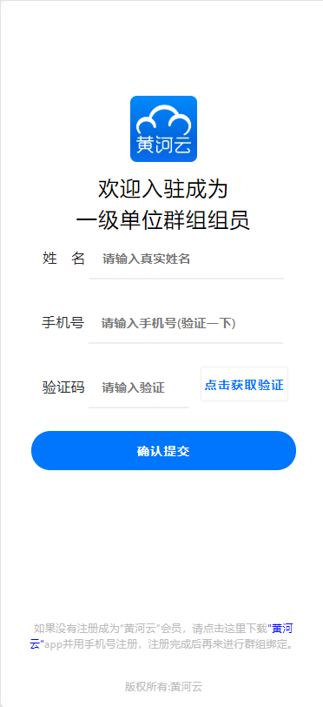
入驻
打开邀请链接
手机号填写刚才在黄河云注册的手机号

Slide 15
邀请单位同事入驻

Slide 16
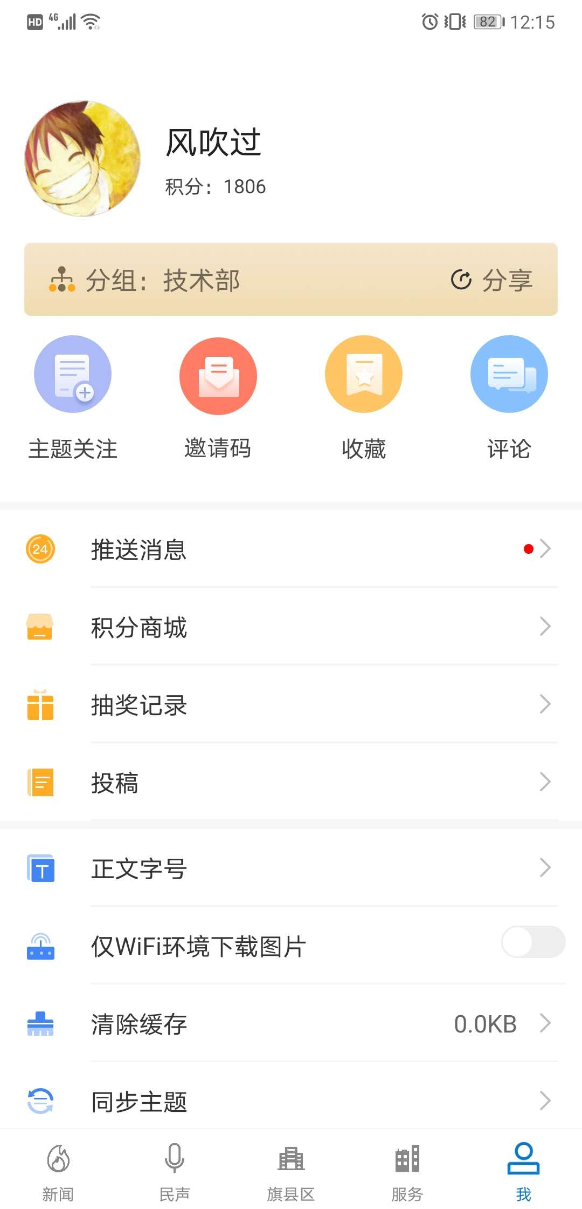
邀请

Slide 17
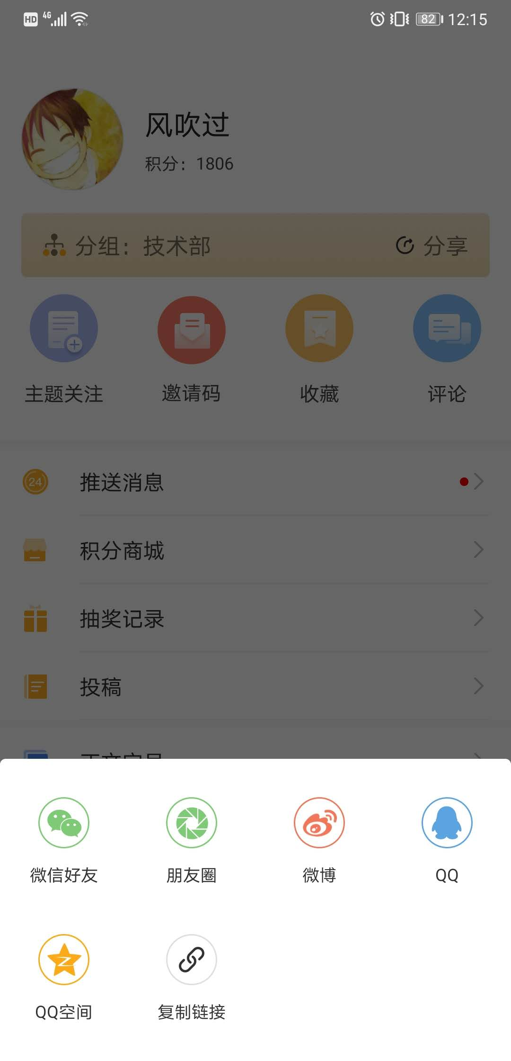
邀请

Slide 18
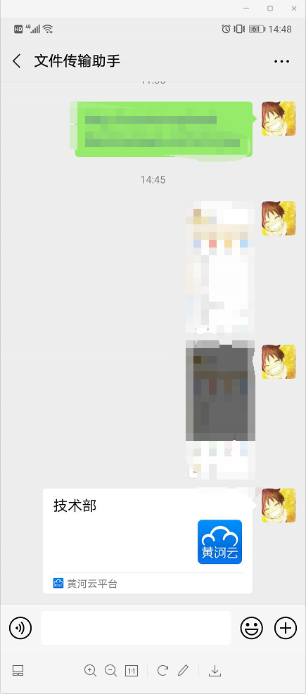
邀请
单位同事打开邀请链接，入驻流程与之前相同

Slide 19
管理单位群组

Slide 20
1、下载谷歌浏览器
2、在浏览器打开后台管理地址
3、输入账户密码
4、点击群组模块进行管理

Slide 21
感谢你的耐心倾听

